Slide 1



如何脫離成長的包袱
創世記的雅各和猶大故事
蔡少琪牧師
九龍長沙灣道137-143號
長利商業大廈十一字樓
8:30-10:00pm

Slide 2
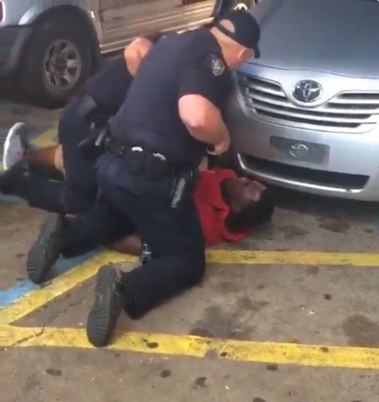

Shooting of Alton Sterling
半制服期間
近距離被開槍幾次
Sterling帶槍和有犯罪記錄

Slide 3
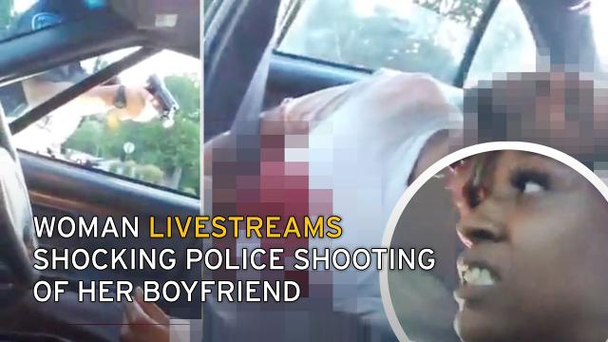
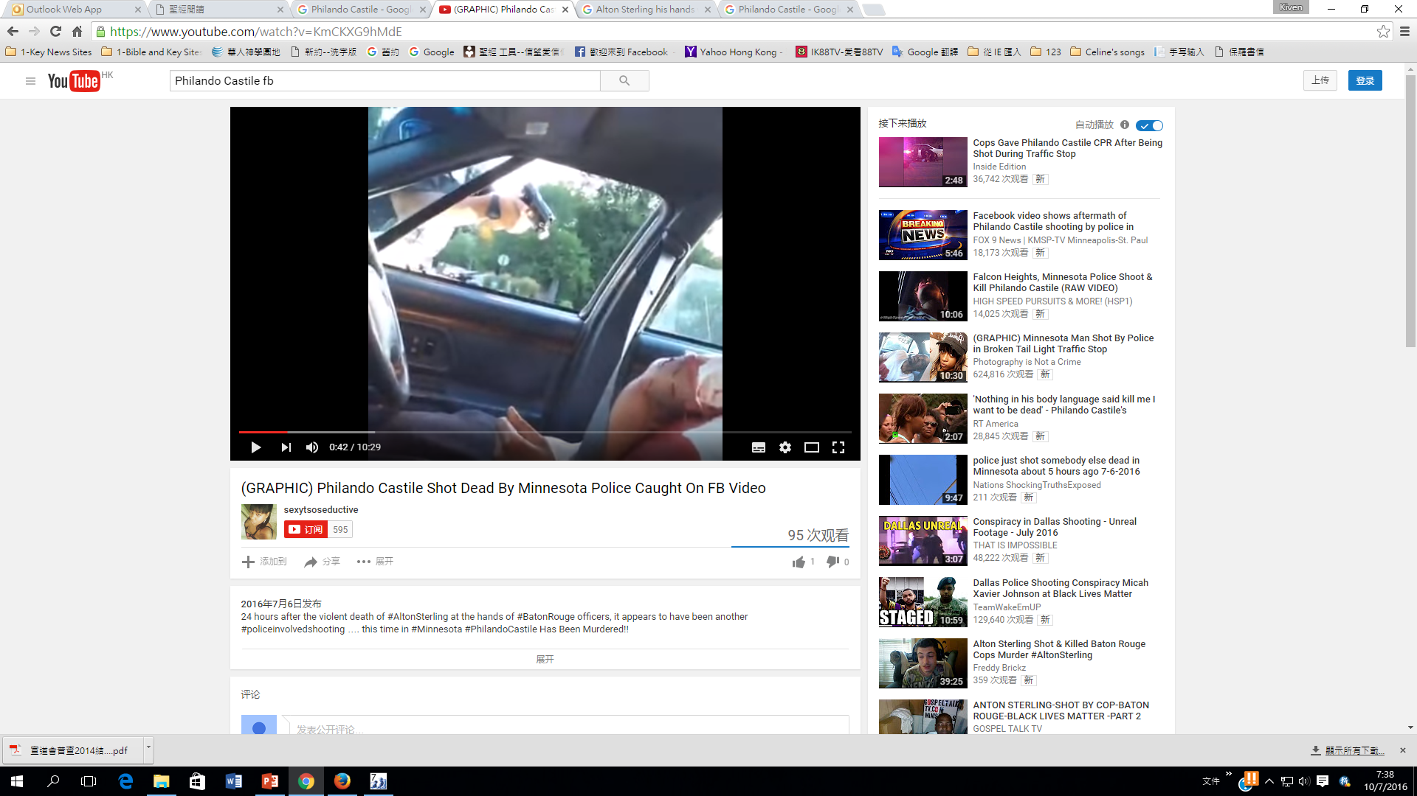
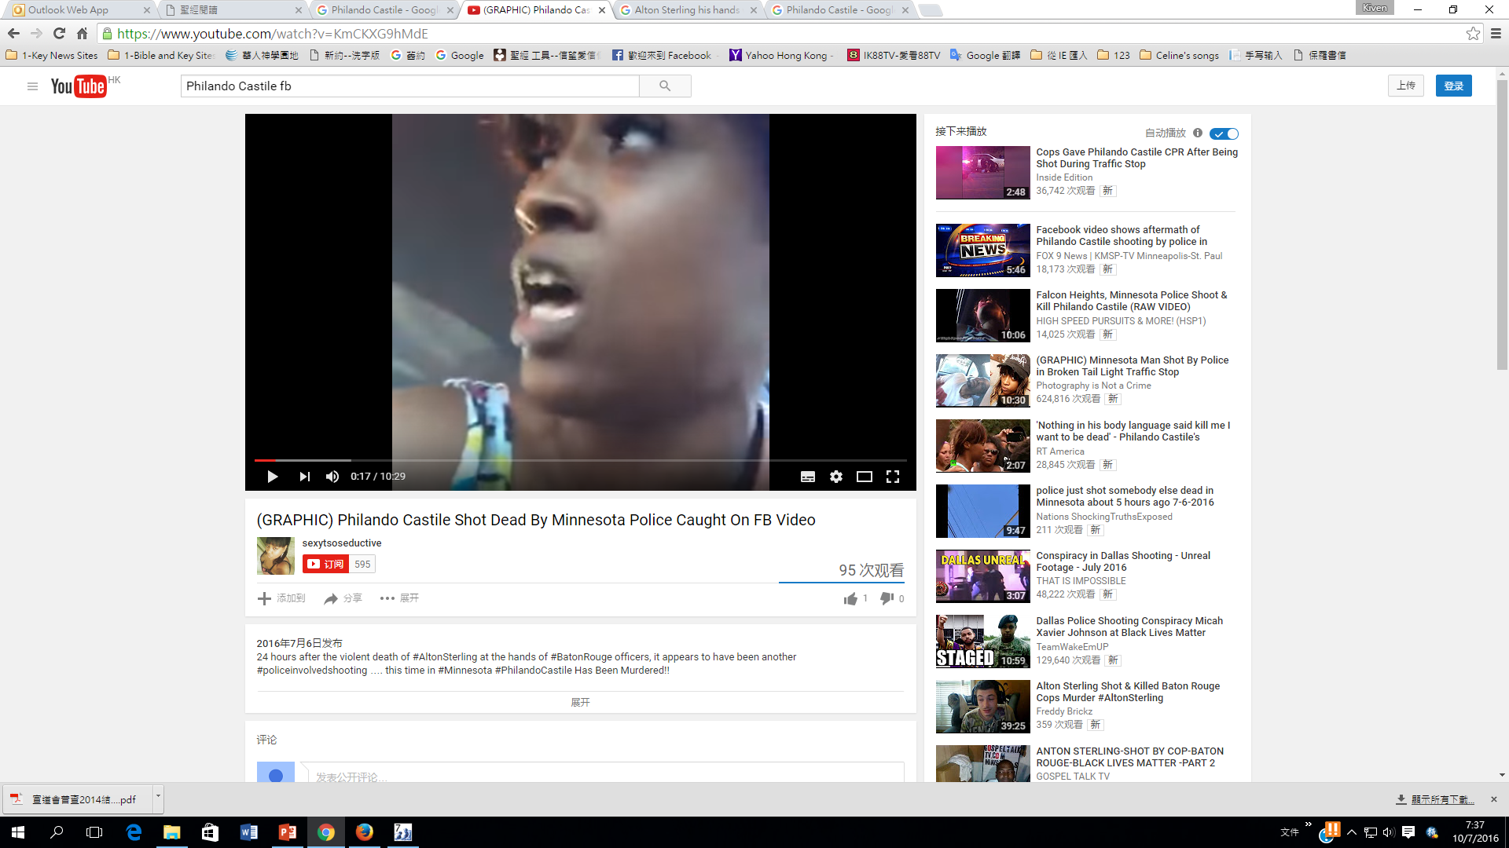
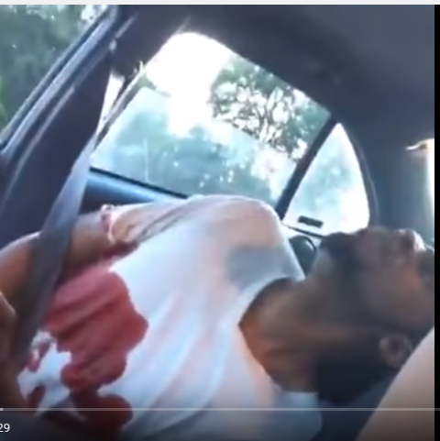
女友車上用手機在facebook直播；後警員再開槍射死他
拿證件被誤認掏槍 黑人被警射4槍死亡
死者有正常職業：車尾燈壞了，被截停

Slide 4
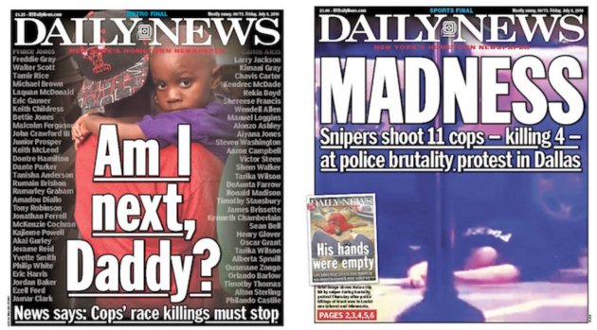

Slide 5
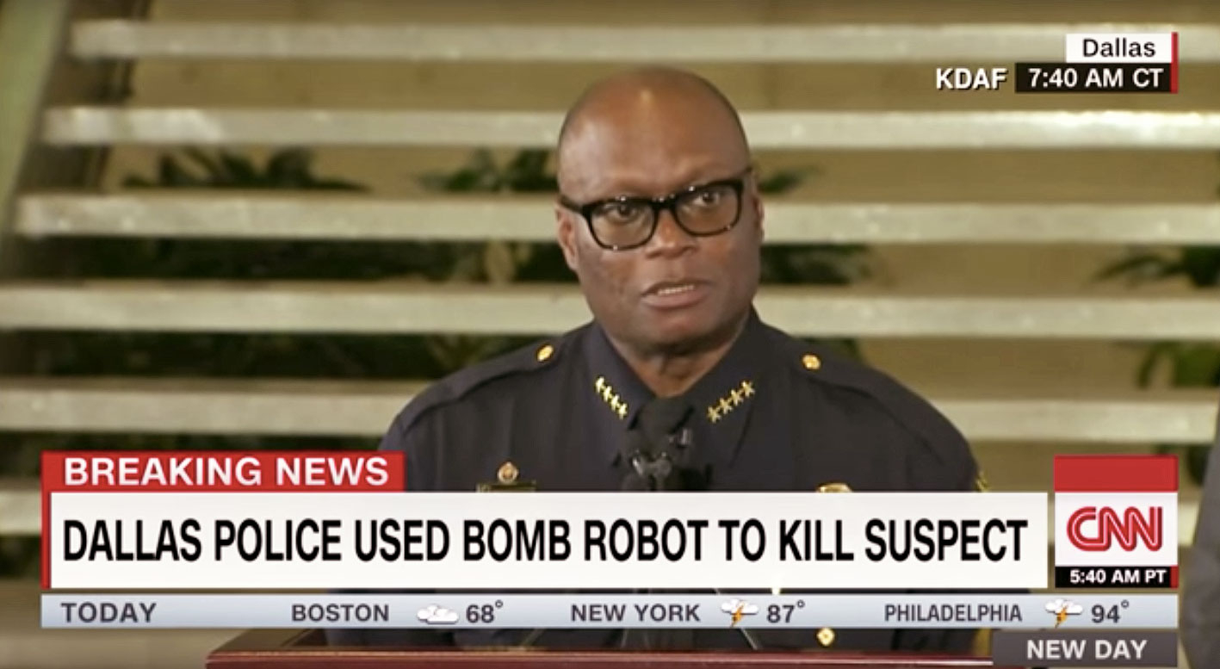
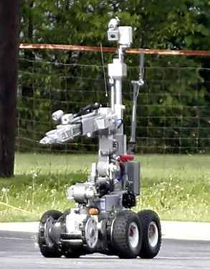
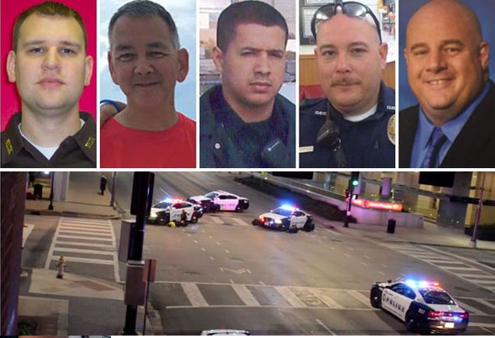
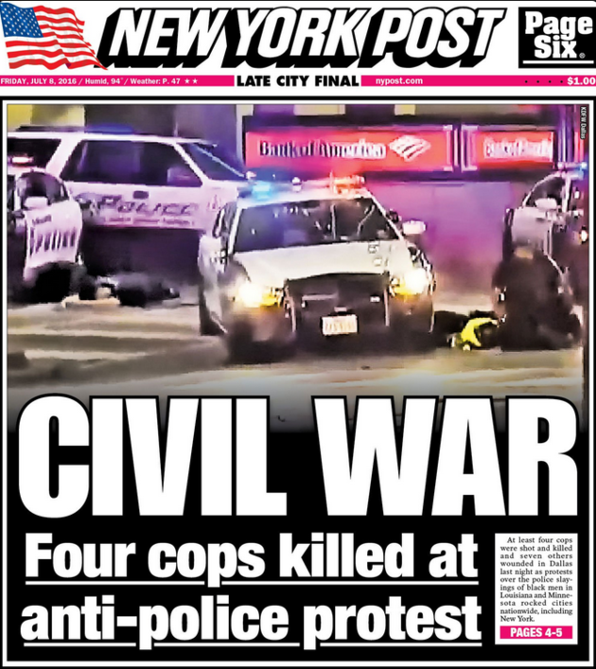
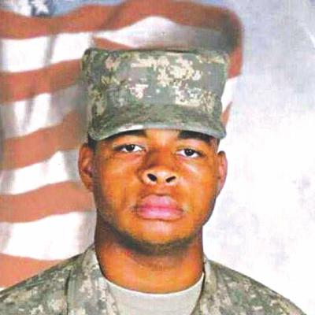
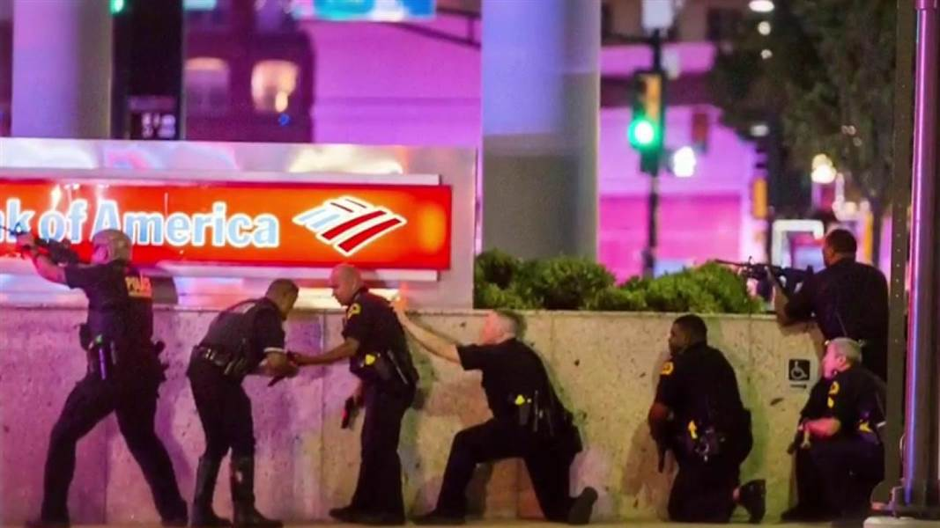

Slide 6
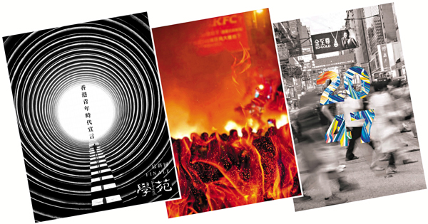
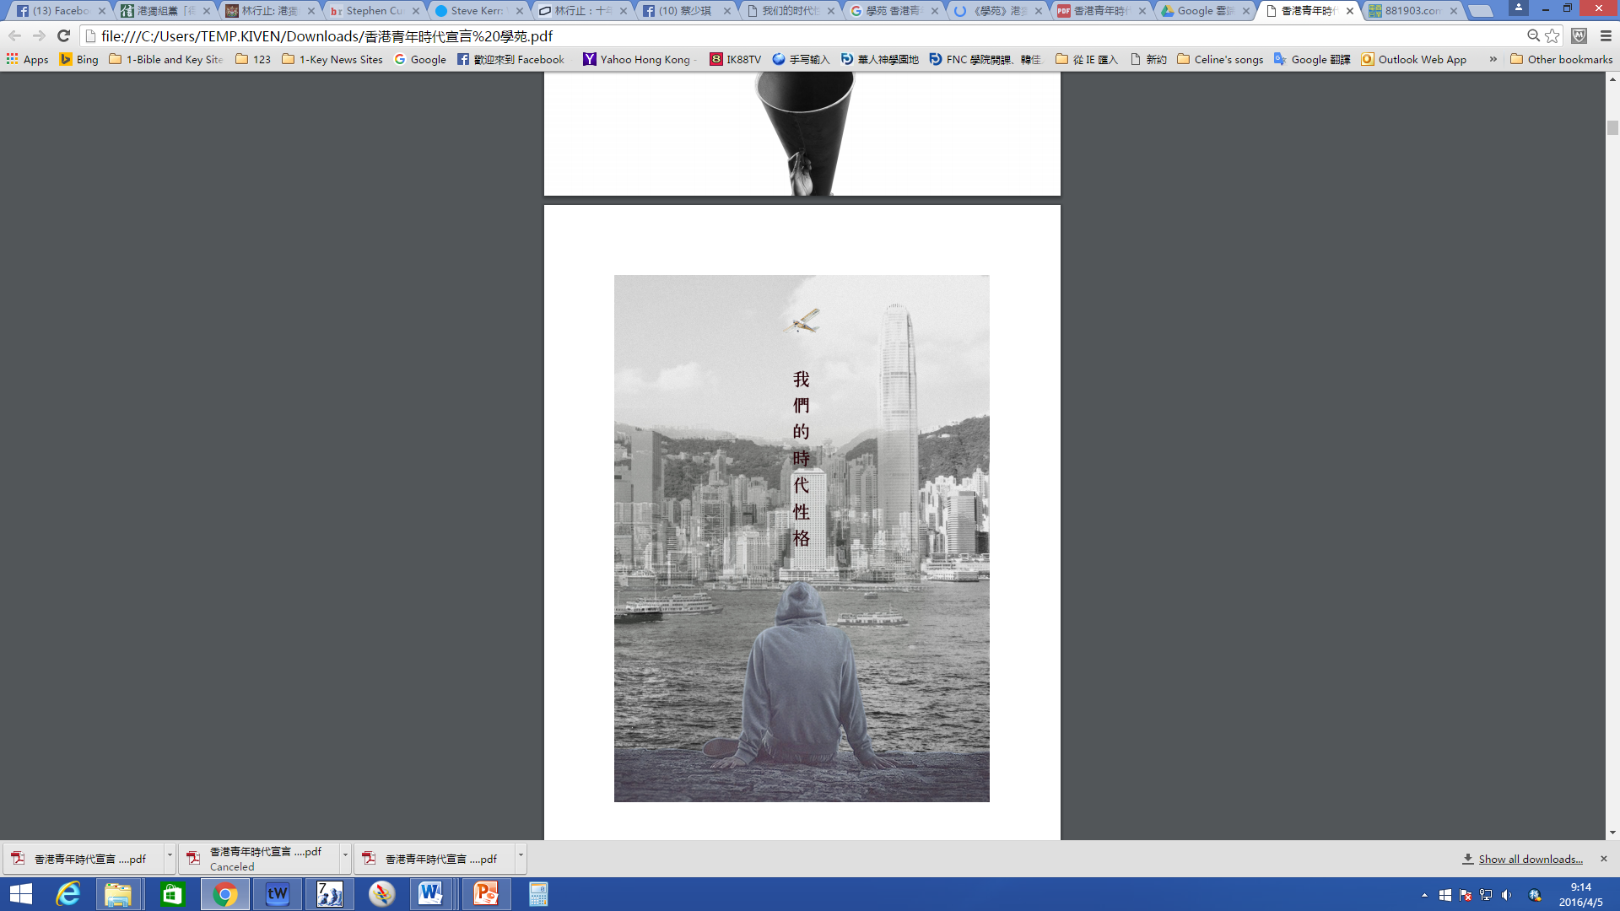
〈我們的時代性格〉（香港大學學生會）
上一代沒有發現，掌握社會資源的上層，每每成為優勝的一方。上一代沒意識到昔日獅子山下的神話早已破滅，這一代人的社會流動性低，即使努力打拼，也難以分享經濟成果。面對香港各方面的淪陷——政治上、經濟上、文化上，這一代人仍敢於呐喊，我們叛逆，我們不甘向掌權、向利益屈服。
我們不甘向掌權、向利益屈服。我們沒有選擇香港，我們選擇了香港。

Slide 7
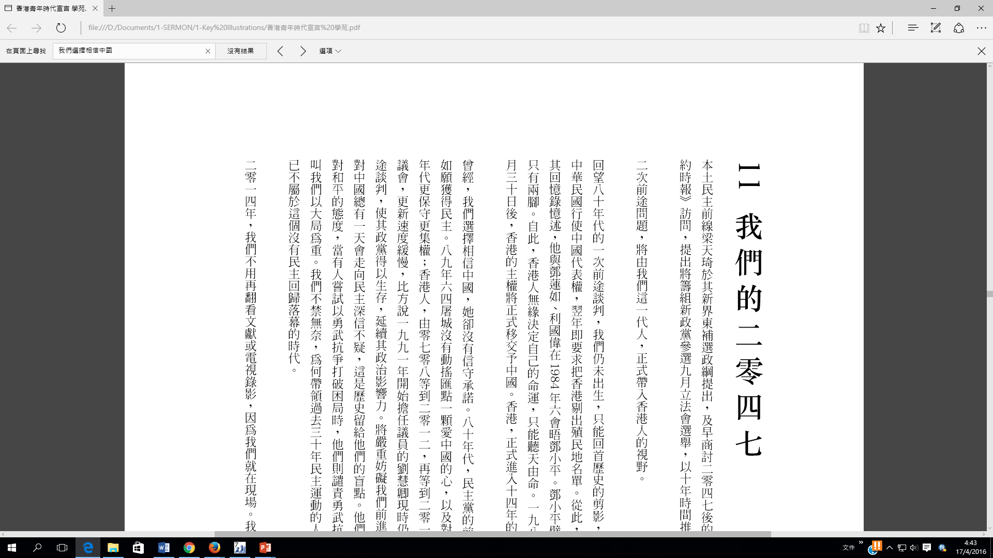
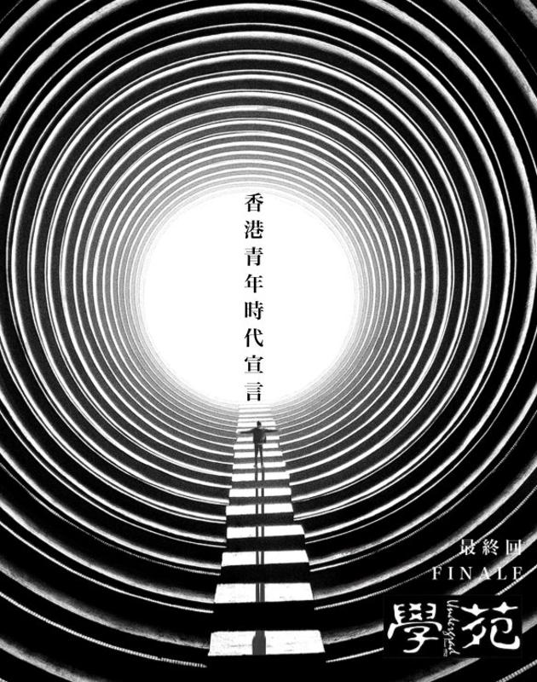
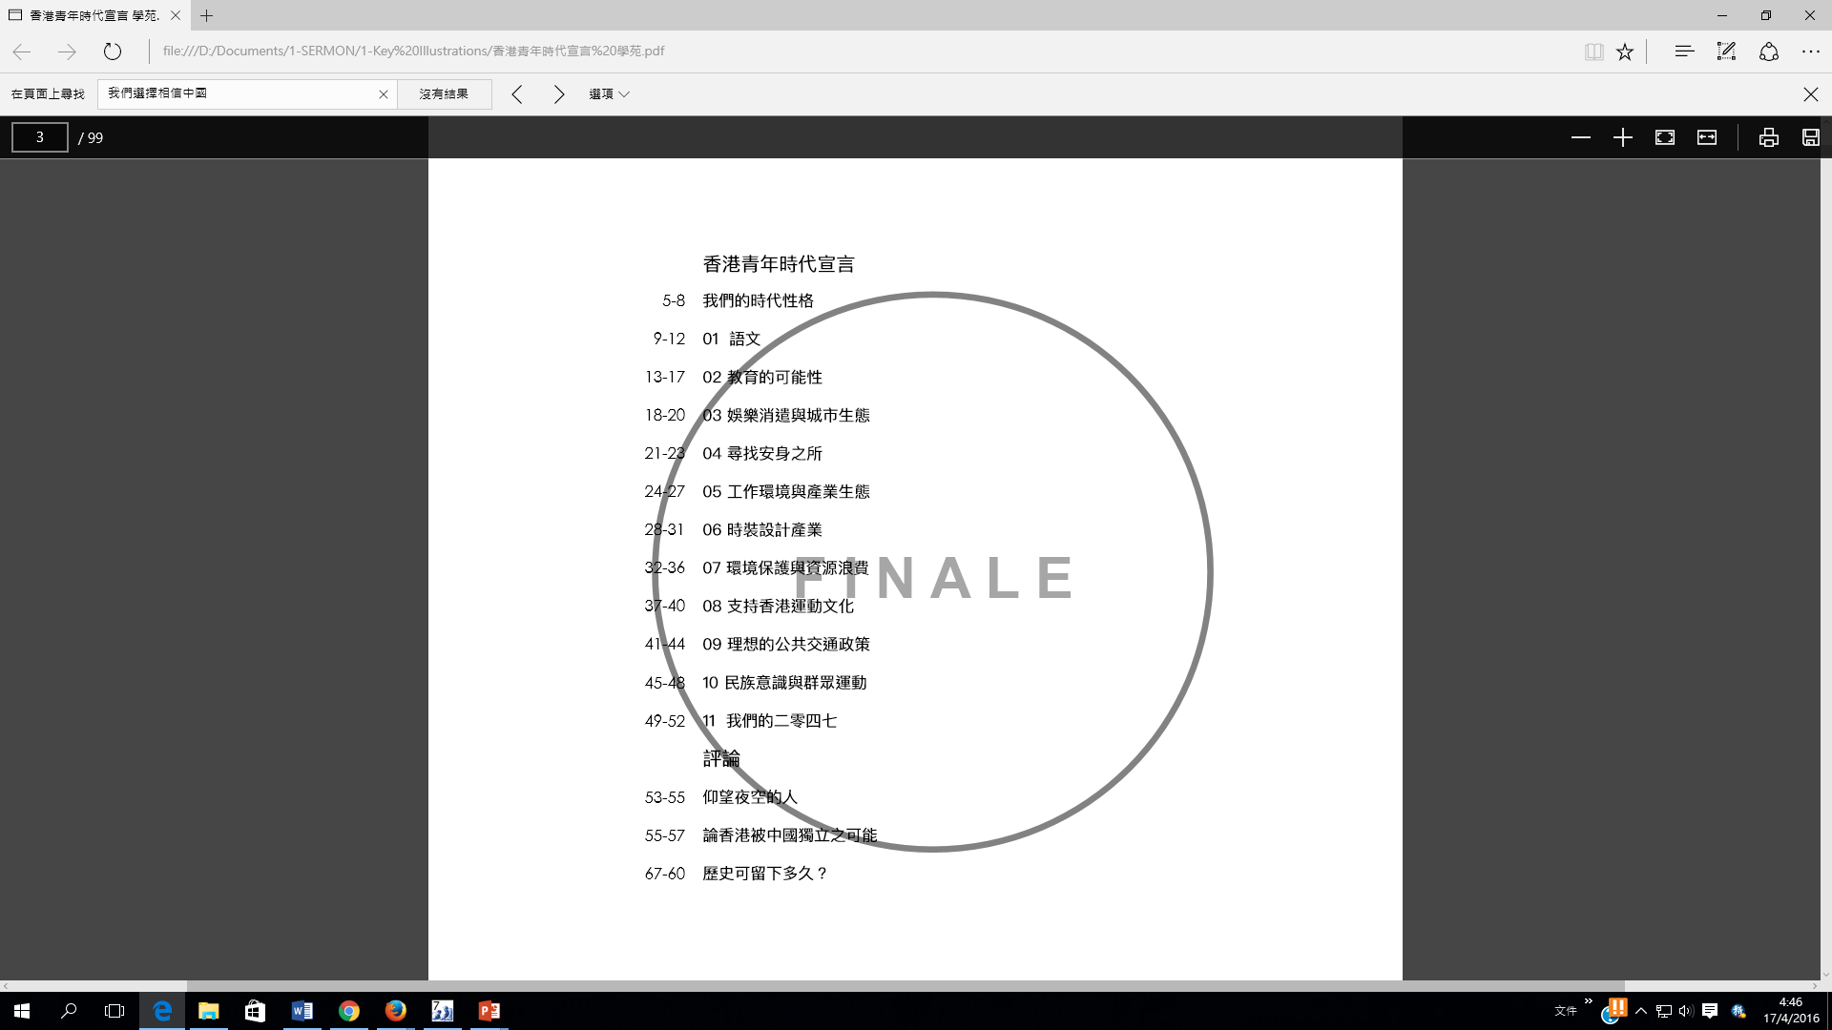
〈香港青年時代宣言〉「我們憤怒地直斥政權，憤懣源自於恐懼……是因香港墮落而恐懼。」「曾經，我們選擇相信中國，她卻沒有信守承諾。」(學苑)(2016年3月14日)

Slide 8
上一代沒有發現，掌握社會資源的上層，每每成為優勝的一方。上一代沒意識到昔日獅子山下的神話早已破滅，這一代人的社會流動性低，即使努力打拼，也難以分享經濟成果。
我們的夢想是要改變香港。
我們也厭倦與長輩爭論。我們要談論別人不敢提的事，我們要直斥隻手遮天的不公。雖有更多人仍敗壞於各種安逸，但我們寧願活得苦痛無力，因為我們已張開了眼。

Slide 9

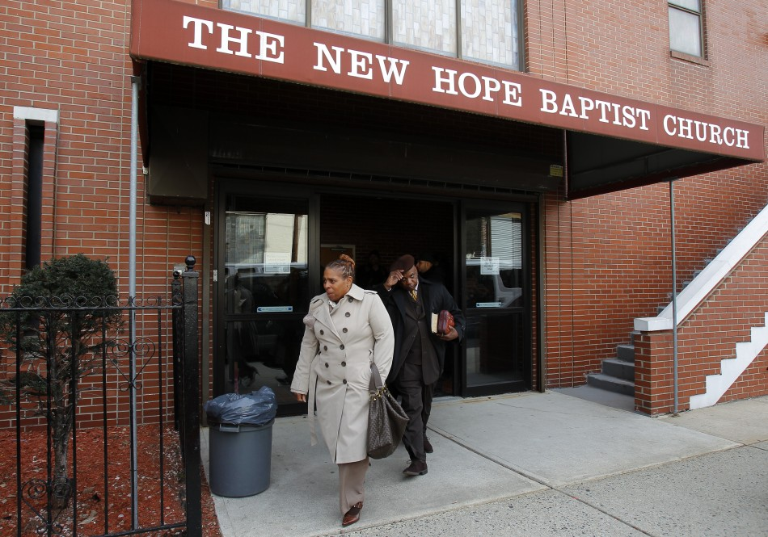
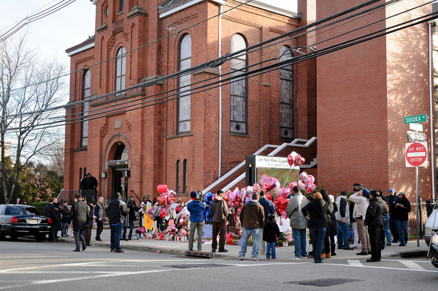
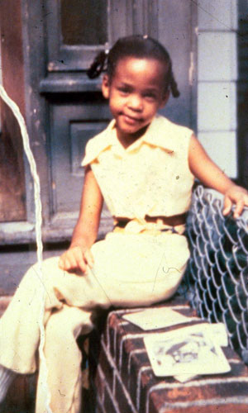
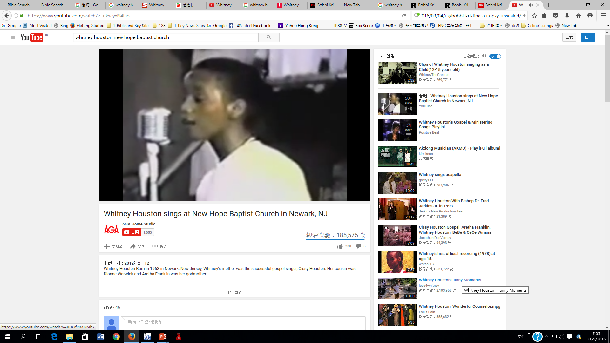
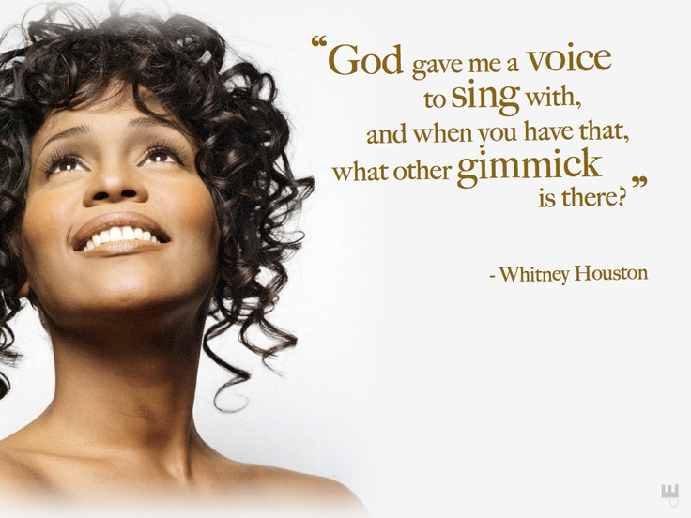
遠離神的迷羊：何等可惜！

Slide 10

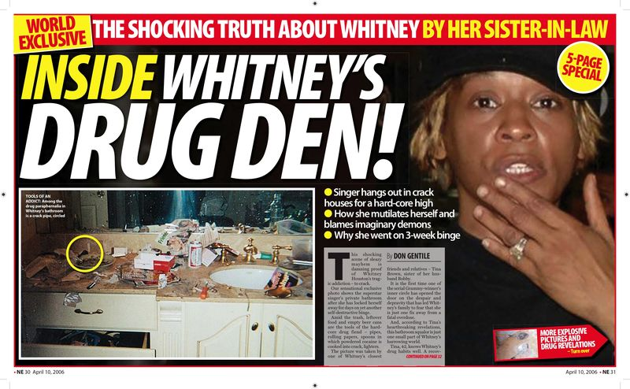

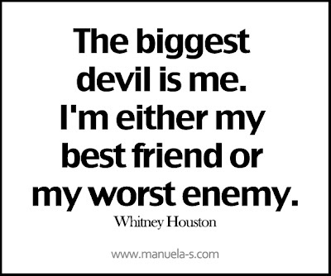
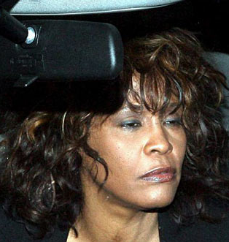
最大的魔鬼是我自己。我不是自己的最大朋友，就是自己的最大敵人。
Nobody makes me do anything I don't want to do. It's my decision. So the biggest devil is me.
(1963 – 2012

Slide 11

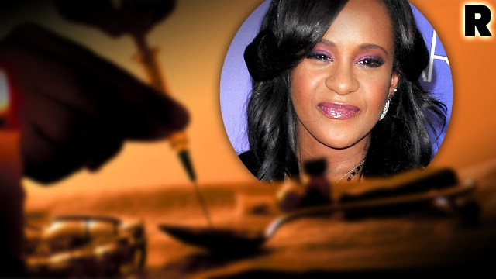
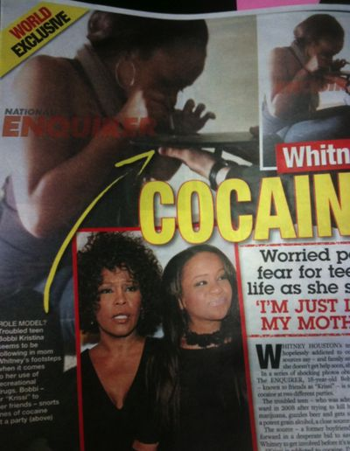
Bobbi Kristina Was Spending Up To $5,000 Per Week On Drugs
她很像我！很像媽媽！
(1993-2015) 女兒三年後也在浴缸裡被發現因吸毒昏迷，後死！

Slide 12


你有包袱嗎？
你有遺憾嗎？
你有陰影嗎？
你有死穴嗎？
你不可為惡所勝，反要以善勝惡。
羅12:21

Slide 13

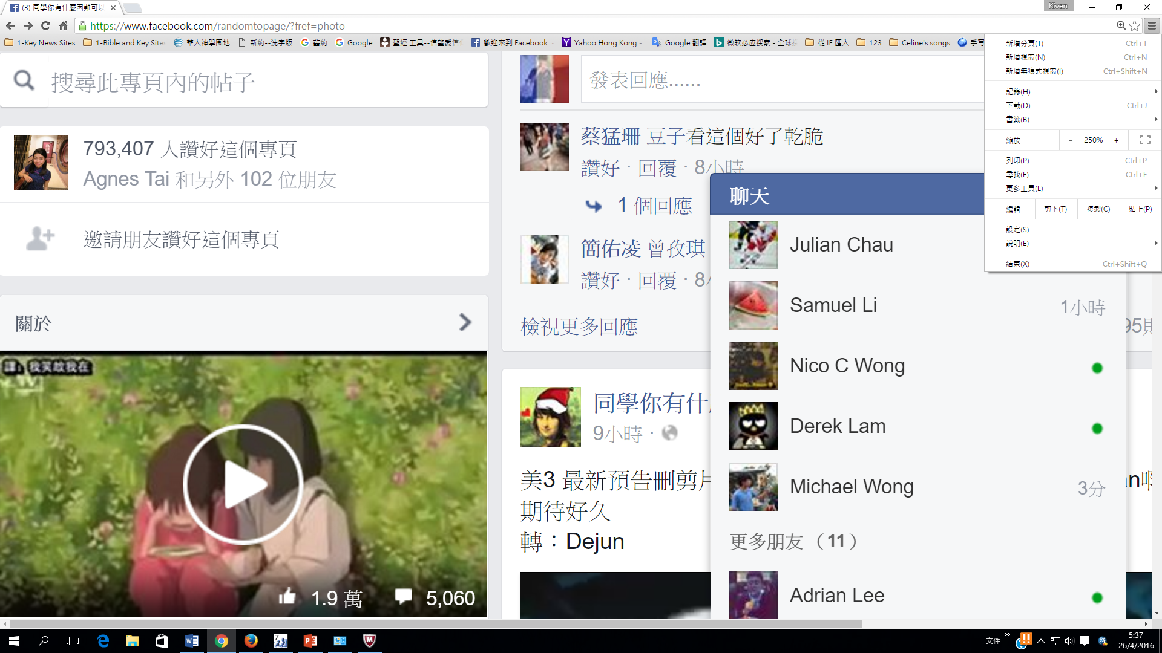
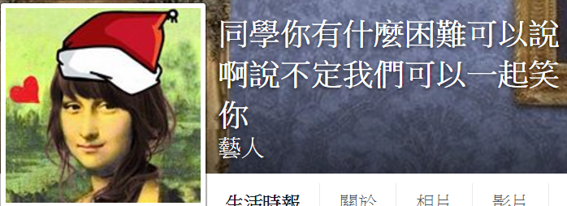

Slide 14
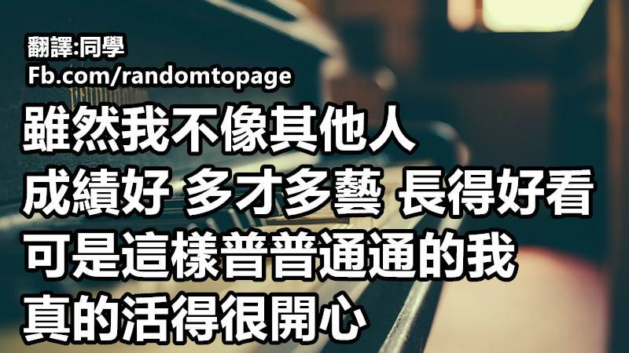

Slide 15


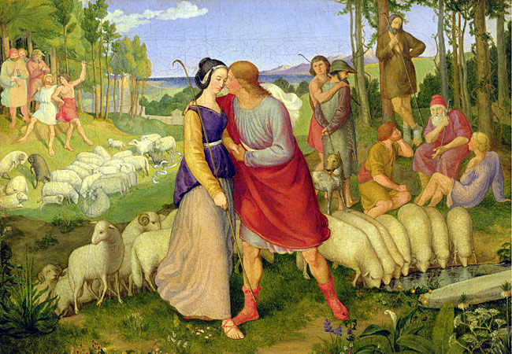
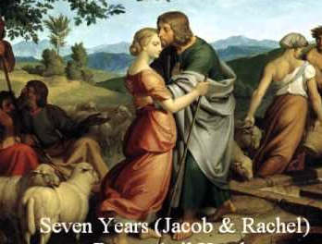
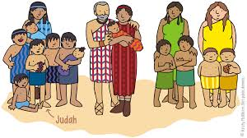
1.在充滿恩怨情仇的家庭長大
創29:16拉班有兩個女兒，大的名叫利亞Leah，小的名叫拉結Rachel。
Leah: 字根： (la'ah)
(厭煩, 不耐、傷心)(Rachel: 母羊)
Assyrian li‘at: 可以解釋為女主人？

Slide 16
1.在充滿恩怨情仇的家庭長大
創29:17利亞的眼睛沒有神氣(柔弱)，拉結卻生得美貌俊秀。【外形美麗和容貌美麗】
Rachel had beautiful-form and beautiful-appearance.
.

Slide 17
創29:18雅各愛拉結，就說：「我願為你小女兒拉結服事你七年。」
Jacob loved Rachel. And he said, “I will serve you seven years for Rachel your younger daughter.”
【七年工價=聘禮：200-400萬?】

Slide 18
創29:25到了早晨，雅各一看是利亞(And in the morning, behold, she was Leah! )，就對拉班說：「你向我做的是甚麼事呢？我服事你，不是為拉結嗎？你為甚麼欺哄我呢？」

Slide 19

創29:31耶和華見利亞失寵（被恨），就使她生育，拉結卻不生育。
When the LORD saw that Leah was hated, he opened her womb, but Rachel was barren.
[雅各和拉結與利亞和拉班的關係有嚴重陰影]

Slide 20

衛斯理愛Grace Murray(寡婦護士)
“I saw the work of God prosper in her hands. She was to me both a servant and friend, as well as a fellow-laborer in the Gospel.” 兩人更曾經訂婚！弟弟查理反對這婚姻，在約翰出外事奉時，主動將Grace嫁給了同工John Bennet。
約翰衛斯理回來時非常氣憤: “Since I was six years old, I never met with such a severe trial as for some days past.” “The whole world fought against me, but above all my own familiar friend.” “Yesterday I saw my friend that was, and him to whom she is sacrificed.” 昨天我看到我的朋友，就是因為他，她被犧牲了！失去Grace，是約翰衛斯理生命裡最深沉的個人傷痛。 (1749)

Slide 21
Molly Vazeille, widowed for three years, but wealthy. Charles and his wife knew Molly 查理認識Molly, 再次感到不適合。約翰不理會他們。上次悲劇的幾年後(1751) 他娶了她.
她孤單、嫉妒他有女性寫信給他。常懷疑他。抓他頭髮！1758年開始分居，最終在1771年Molly 完全離開。衛斯理在日記（4/1771）留下一句：“Finally, she left for good. I did not forsake her, I did not dismiss her, I will not recall her.”最終她離開。我沒有拋棄她、沒有趕她走，但我沒有叫她回來。

Slide 22
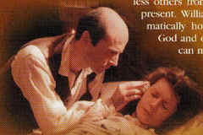
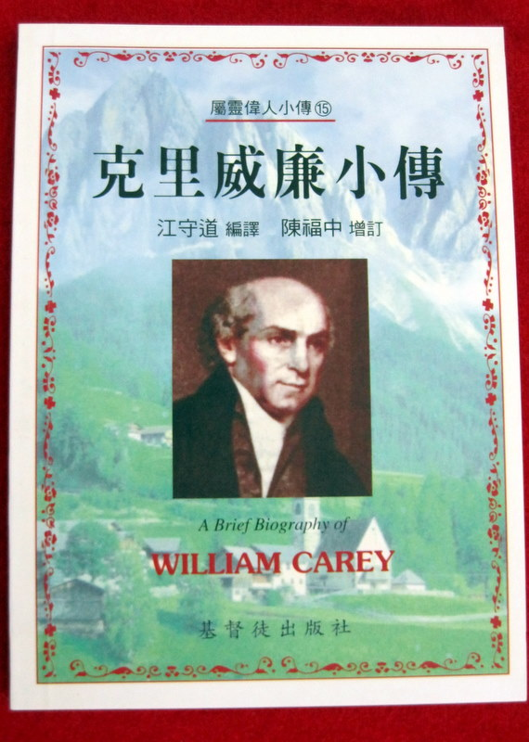

婚姻的盟誓：「從今以後，無論安樂困苦，富厚貧窮，疾病康健，我必扶助妳，我必愛護妳，直至死亡將我們分開，這是我在神和眾人面前，對妳所立的盟誓。」
1781年與Dorothy結婚，1793全家出發到印度宣教，兒子Peter死後，太太精神失常。12年之久，經常發作和大發脾氣。1807年她安息。

Slide 23
2. 延續到下一代的恨和鬥爭！
創29:33她又懷孕生子，就說：「耶和華因為聽見我被恨，所以又賜給我這個兒子」，於是給他起名叫西緬。（二子）
創37:4-5約瑟的哥哥們見父親愛約瑟過於愛他們，就恨約瑟，不與他說和睦的話。約瑟做了一夢，告訴他哥哥們，他們就越發恨他。
約一 2:11惟獨恨弟兄的，是在黑暗裡

Slide 24
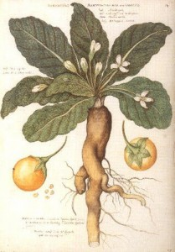
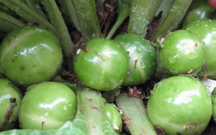
誰奪了誰的丈夫？
創30:14 -16割麥子的時候，流便往田裡去，尋見風茄，拿來給他母親利亞。拉結對利亞說：「請你把你兒子的風茄給我些。」利亞說：「你奪了我的丈夫還算小事嗎？你又要奪我兒子的風茄嗎？」拉結說：「為你兒子的風茄，今夜他可以與你同寢。」
mandrake berries 風茄在古代被看為能醫治不孕。
果子love-apples

Slide 25
利亞的包袱：我的丈夫不屬於我！
創29-30利未(3)：「我給丈夫生了三個兒子，他必與我聯合。Now is the time, my husband will become attached to me」
西布倫(6)：「神賜我厚賞；我丈夫必與我同住now my husband will honor me，因我給他生了六個兒子」。（五次）

Slide 26
2.延續到下一代陰影和偏愛
創33:2並且叫兩個使女和她們的孩子在前頭，利亞和她的孩子在後頭，拉結和約瑟在儘後頭。
【當以掃與四百男丁接近時】

Slide 27
人的兩個選擇
1.帶著戰傷的精兵/成為勝過歷史陰影的蒙恩的人
2.帶著戰傷的殘兵/散播歷史傷痕的埋怨和怨毒人

Slide 28
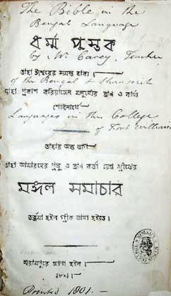
事主蒙福？宣教之父
威廉克理將部分聖經譯成其他二十九種語文及方言，又編訂六種不同語文的文法及字典。加上與馬士曼合譯的，使印度共有四十四種聖經譯本。Founded 26 churches & 126 rural schools.
向神求大事！
為神作大事！

Slide 29


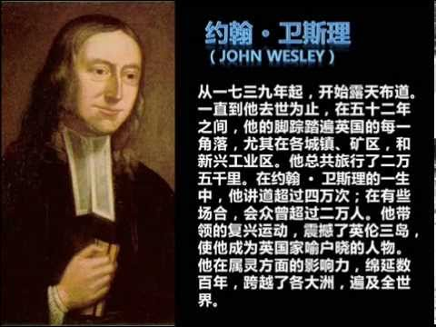
事奉了65年的他，生平講道四萬二千四百次，平均每個禮拜講道15篇，最後一篇道是87歲時講的。

Slide 30
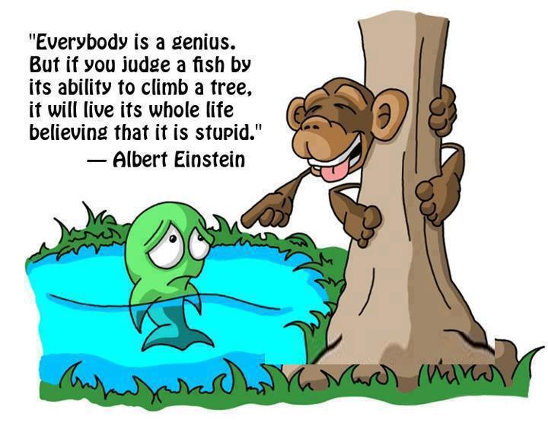
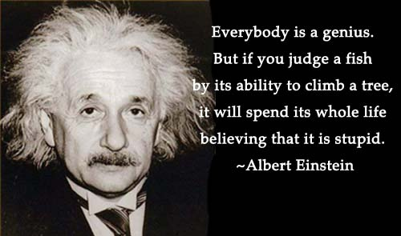
放過自己！
放過孩子！
放過家人！
放過神？！
「每人都是天才。但如果你用『牠爬樹能力』來論斷一條魚，牠整個人生都會相信自己是愚蠢的。」 愛因斯坦

Slide 31
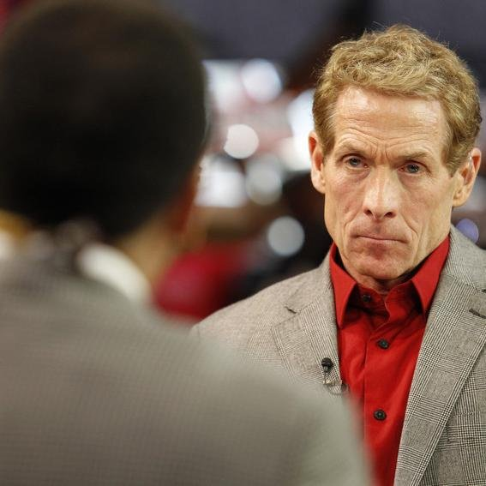
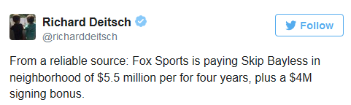
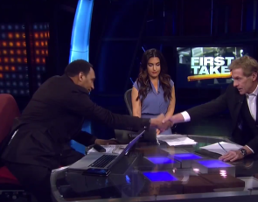
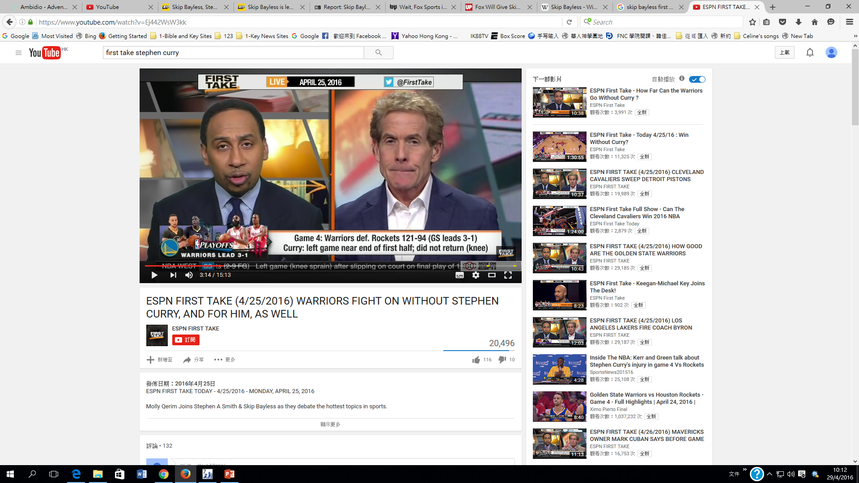
行行出狀元？
講波佬年薪約港幣4千多萬
ESPN First Take’s Skip Bayless據說以USD 26M (四年約)轉到Fox Sports

Slide 32
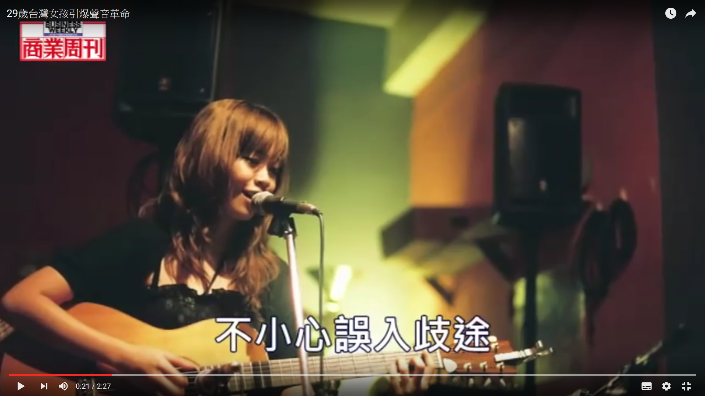
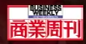
29歲台灣女孩
引爆聲音革命
吳采頤棄醫從樂 媽媽氣瘋了
開始學音樂
加入熱音社

Slide 33
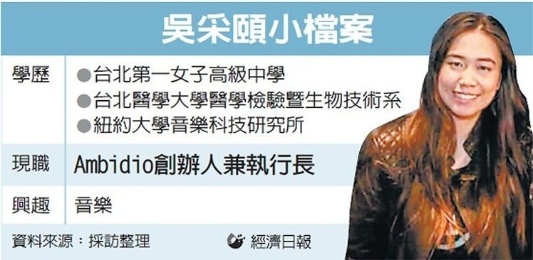
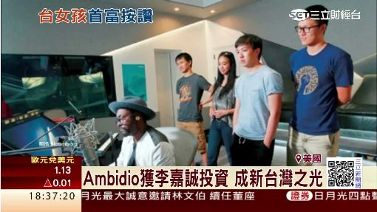
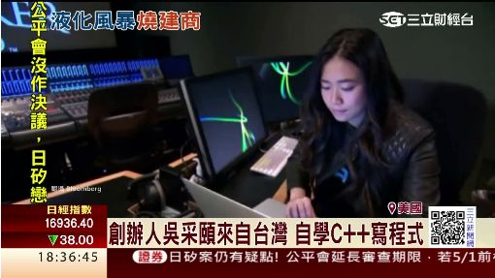


Slide 34
3. 認罪、犧牲，體恤爸爸！
創44:16-34猶大說：神已經查出僕人的罪孽了the sin of your servants。我們對我主說：『我們有父親，已經年老，還有他老年所生的一個小孩子。他哥哥死了，他母親只撇下他一人，他父親疼愛他。『童子不能離開他父親，若是離開，他父親必死。』

Slide 35
3. 認罪、犧牲，體恤爸爸！
創44:16-34你僕人─我父親對我們說：『你們知道我的妻子my wife給我生了兩個兒子。一個離開我出去了；我說他必是被撕碎了，直到如今我也沒有見他。現在你們又要把這個帶去離開我，倘若他遭害，那便是你們使我白髮蒼蒼、悲悲慘慘地下陰間去了。』

Slide 36
4. 肯承擔、仍愛父親！
創44:32-34因為僕人曾向我父親為這童子作保，說：『我若不帶他回來交給父親，我便在父親面前永遠擔罪。』現在求你容僕人住下，替這童子作我主的奴僕，叫童子和他哥哥們一同上去。若童子不和我同去，我怎能上去見我父親呢？恐怕我看見災禍臨到我父親身上。

Slide 37
猶大七次：雅各是我的父親我怎能上去見我父親呢？恐怕我看見災禍臨到我父親身上。
No! Do not let me see the misery that would come upon my father.
[ESV Genesis 44:24 "When we went back to your servant my father, we told him the words of my lord. 27 Then your servant my father said to us, 'You know that my wife bore me two sons. 30 "Now therefore, as soon as I come to your servant my father, and the boy is not with us, then, as his life is bound up in the boy's life, 32 For your servant became a pledge of safety for the boy to my father, saying, 'If I do not bring him back to you, then I shall bear the blame before my father all my life.‘ 34 For how can I go back to my father if the boy is not with me? I fear to see the evil that would find my father.”]

Slide 38
5. 成為領袖、領受祝福！
創 46:28 雅各打發猶大先去見約瑟，請派人引路往歌珊去；於是他們來到歌珊地。
代上 5:2 猶大勝過一切弟兄，君王也是從他而出；長子的名分卻歸約瑟。

Slide 39
5. 成為領袖、領受愛、領受祝福！
創 49:8-11 猶大啊，你弟兄們必讚美你；你手必掐住仇敵的頸項；你父親的兒子們必向你下拜。 猶大是個小獅子；我兒啊，你抓了食便上去。你屈下身去，臥如公獅，蹲如母獅，誰敢惹你？圭必不離猶大，杖必不離他兩腳之間，直等細羅來到…

Slide 40





Prayer Service in Dallas Thanks-Giving Square
To heal wounds, not to create them.

Slide 41

1808年與Charlotte魯嘉樂結婚。她年幼受傷後不良於行。她給他無比的幫助與安慰。她心情昂揚開朗，頭腦靈活敏銳。1821年她病逝。
他：我們結婚十三年又三周，這段期間，我們分享了人間極樂。她與神親密，極其敬虔。聖經是她每日喜樂的泉源，除了神，她只為我而活。

Slide 42



出生被人遺棄的盲眼孤兒

Slide 43





五歲成名南韓盲眼鋼琴天才柳藝恩

Slide 44
你是為愛而生
You are born to be loved
你正藉著你的生命接受那愛！
上帝的愛從創造天地那一刻起已經開始
因為你的存在 我們是多麼快樂!

Slide 45







Slide 46
養母﹕「她先天性失明，從未學過鋼琴、樂理，三歲就會彈奏鋼琴！並且新曲子聽過一遍就會彈！」出生後被遺棄，養父車禍，養母不能生育。

Slide 47


你是為愛而生
一同領受永遠的愛
柳藝恩
2012年
在城浸
我不以福音為恥！

Slide 48

6. 神的恩典能勝過各種恩怨包袱！
創 50「或者約瑟懷恨我們，照著我們從前待他一切的惡足足地報復我們。」從前你們的意思是要害我，但神的意思原是好的，要保全許多人的性命，成就今日的光景。
【約瑟臨死，兩次提醒百姓說：】
神必定看顧你們！
Paqad (探訪、眷顧、指派)

